Slide 1
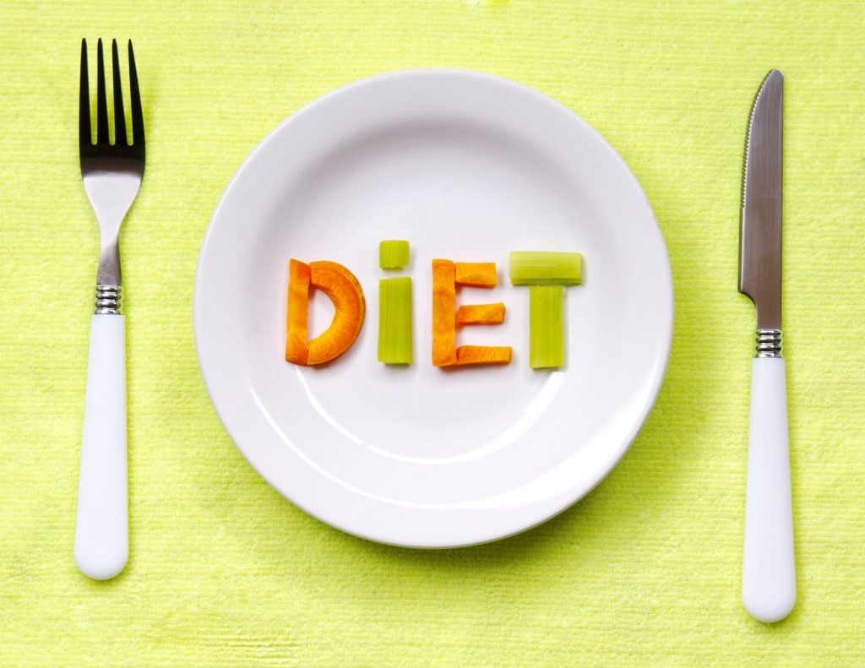
Топ 5 популярных диет Вегетарианство
Достоинства и недостатки

Slide 2
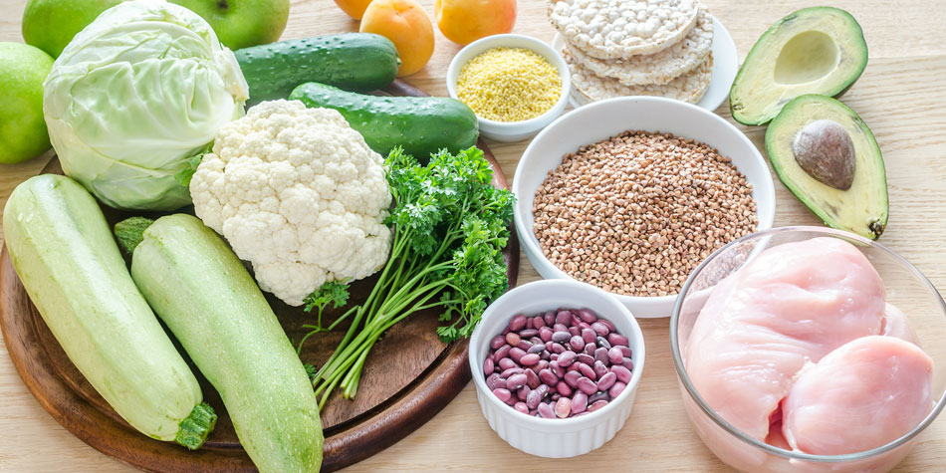
Определение
Диетическое питание – это рациональное питание здорового человека, построенное с учетом его физиологических особенностей, таких как возраст, пол, вес, профессия и факторов, которые определяют интенсивность обмена веществ у данного человека. Основной целью диетического питания является
создание здоровому
организму оптимальных
условий для нормальной
и полноценной жизни.

Slide 3
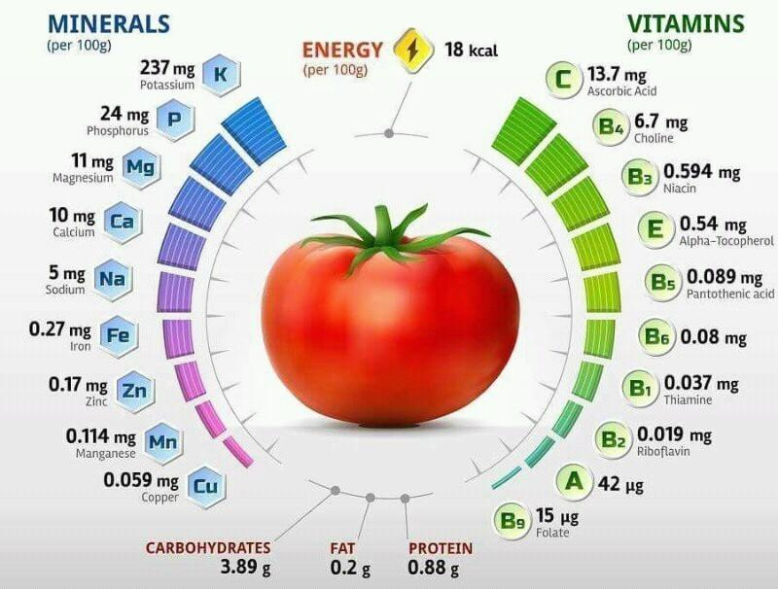
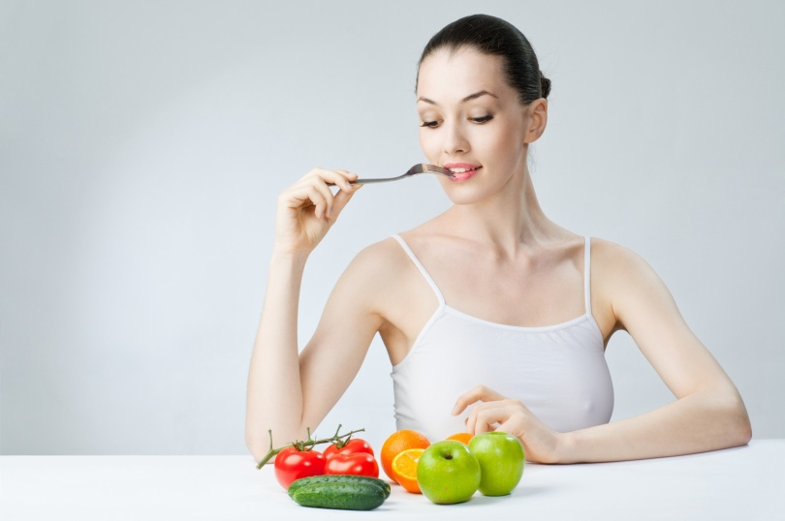
Принципы, лежащие в основе построения диет
В основе построения диет лежат все физиологические процессы, происходящие в организме. Питание здорового человека характеризуется рядом важных показателей: калорийностью пищи, ее химическим составом и кратностью питания. Также очень важную роль играет химический состав пищи, разнообразные физические свойства пищи: ее объем, консистенция, температура, и конечно большая роль принадлежит режиму питания.

Slide 4
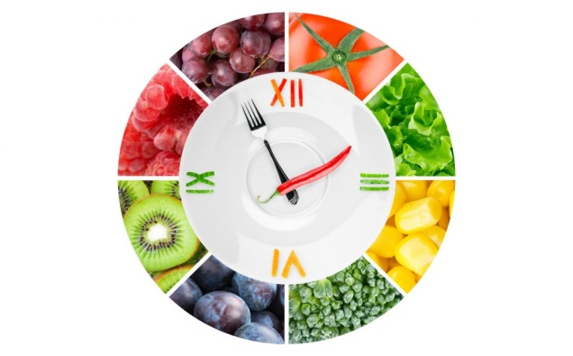
Оптимальные величины правильного питания
Оптимальное соотношение продуктов будет, если 14% суточного калоража покрывается за счет белков, 30% – за счет жиров, а 56% – за счет углеводов. Для определения суточного калоража нужно учитывать возраст, пол и конституциональные особенности. Рекомендуется четырехразовое питание: завтрак в 8–9ч., обед в 13–14ч., ужин в 17–18ч., прием пищи на ночь в 21ч. Выбор такого времени обусловлен физиологической особенностью человеческого организма, а именно активностью его ферментативных систем. Калораж приемов пищи: завтрак – 30%, обед – 40%, ужин – 25%, прием пищи на ночь – 5%.
Очень хорошо, чтобы последний
прием пищи был за 4–5ч. до сна.

Slide 5
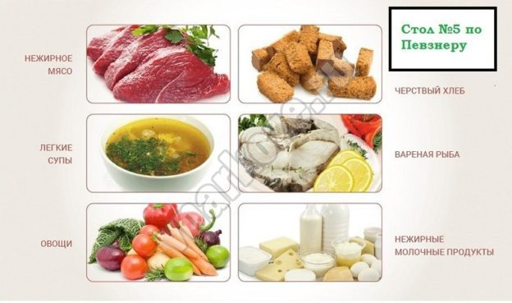
Лечебное питание
Система диетического и лечебного питания в стационарах ЛПО подразумевает соблюдению так называемых лечебных столов по М.И.Певзнеру ( в количестве 15-и с подвидами). В зависимости от той или иной патологии подобран комплекс продуктов, способствующих
адекватной работе
системы пищеварения
больного и способ-
ствующих его
быстрейшему
выздоровлению.

Slide 6
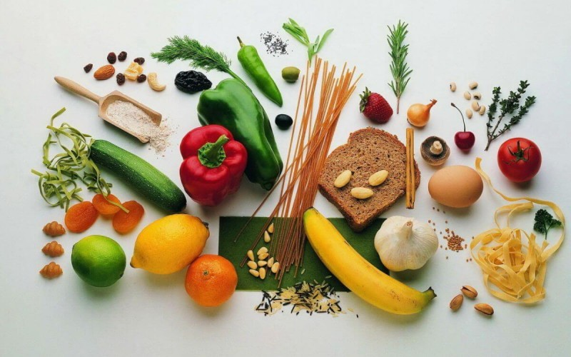
Вегетарианство
Вегетарианство — разновидность питания, исключающая из употребления мясо и рыбу. Вегетарианства можно рассматривать как своеобразное возрождение старых традиций, возвращение к исходному способу утоления голода. Вегетарианство говорит о поисках людей более здорового образа жизни, гуманных подходах к творению Божию. Вегетарианство является неотъемлемой частью различных религиозных
учений, школ философии.
Так например православная
церковь установила посты,
во время которых верующие
люди употребляют только
растительную пищу.

Slide 7
Выделяют следующие виды вегетарианства
строгое
вегетарианство
веганы
сыроеды
лигадовегетарианство
лактовегетарианцы
лактоововегетарианцы

Slide 8
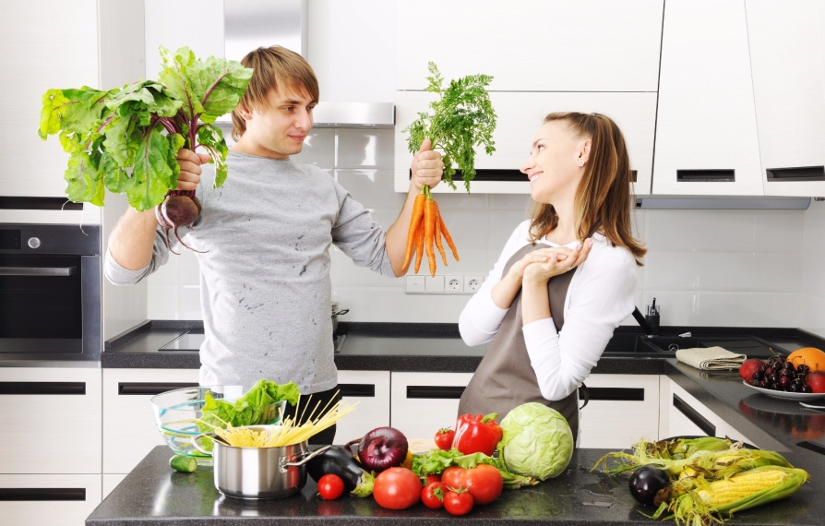
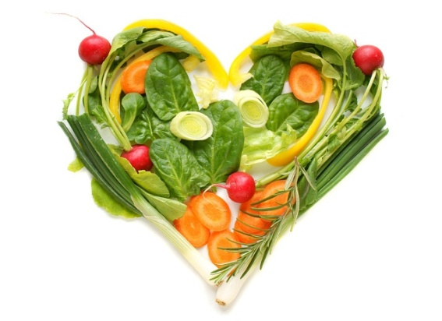
Факты в пользу:
среди невегетарианцев частота распространения сахарного диабета в 2 раза выше; встречаемость гипертонии у мужчин-невегетарианцев в 2 раза чаще, у женщин-невегетарианок — в 5 раз чаще; инфаркт миокарда среди мужчин-невегетарианцев встречается в 5 раз чаще; болезни печени и желчного пузыря среди мужчин-невегетарианцев встречаются в 2 раза чаще, среди женщин-невегетарианок — с одинаковой частотой (по сравнению с вегетарианками).

Slide 9
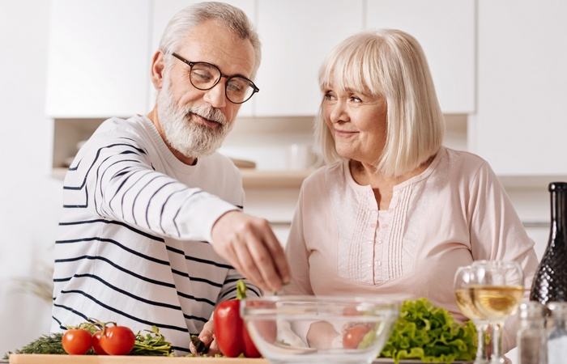
Влияние на продолжительность жизни?
И.И. Мечников (лауреат Нобелевской премии) считал, что старение организма вызвано систематическим отравлением организма человека различными ядовитыми примесями, выделяющимися в кишечнике в результате пищеварения. Для предупреждения этого И.И. Мечников советовал постоянное употребление кисломолочных продуктов, способствующих
подавлению гнилостной
флоры в кишечнике, и
ограничение мясных
продуктов.

Slide 10
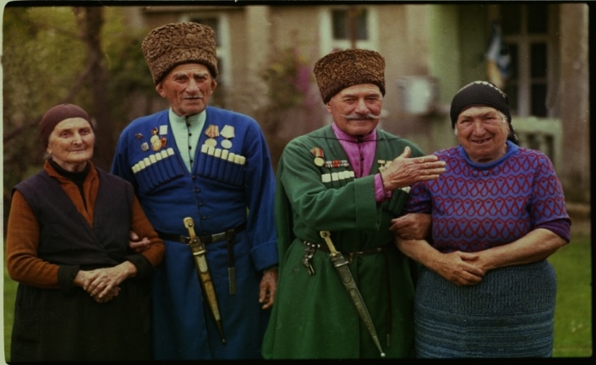
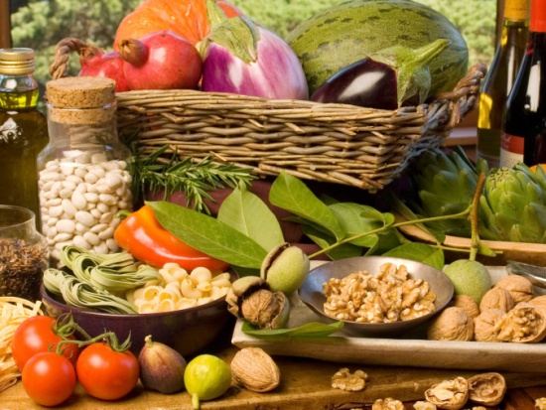
Кавказское долголетие
преимущественно растительная пища в сочетании с кисломолочными продуктами
содержание животного белка составляет 12—15%
редкое употребление мясных продуктов
традиционное блюдо— мамалыга (каша из кукурузной муки
обилие кисломолочных продуктов(из молока коров, коз или буйволиц)
воздержаны в еде
употребляют мало соли
микрофлора кишечника жителей Абхазии приближается по своему составу к микрофлоре здоровых детей

Slide 11
Аргументы против животного белка
при регулярном потреблении мяса происходит систематическое отравление организма токсическими веществами, образующимися при распаде белка
мясо за счет азотистых экстрактивных веществ стимулирует нервную систему, подобно крепкому кофе или чаю. Это создает своеобразную зависимость человека.
мясная пища содержит много пуриновых оснований, в результате чего нарушается кислотно-щелочное равновесие. развиваются подагра, мочекислый диатез.
употребление мяса и рыбы дополняется потреблением соли
мясо накапливает антибиотики, используемые в ветеринарии

Slide 12
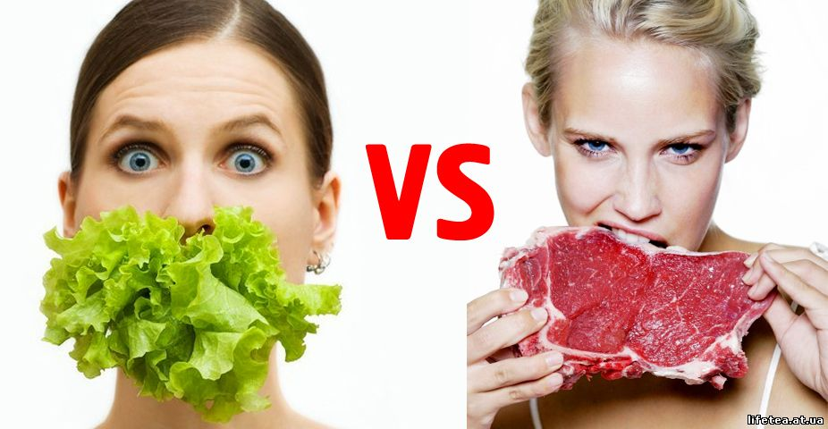
Аргументы против животного белка
при убое у животных вырабатывается повышенное количество гормонов и биологически активных веществ, что также может оказать отрицательное действие на организм человека
мясо животных может быть заражено (ящур, птичий грипп, гельминты и т.д.).
мясные продукты
обусловливают
агрессивность,
раздражительность,
повышенную возбудимость

Slide 13
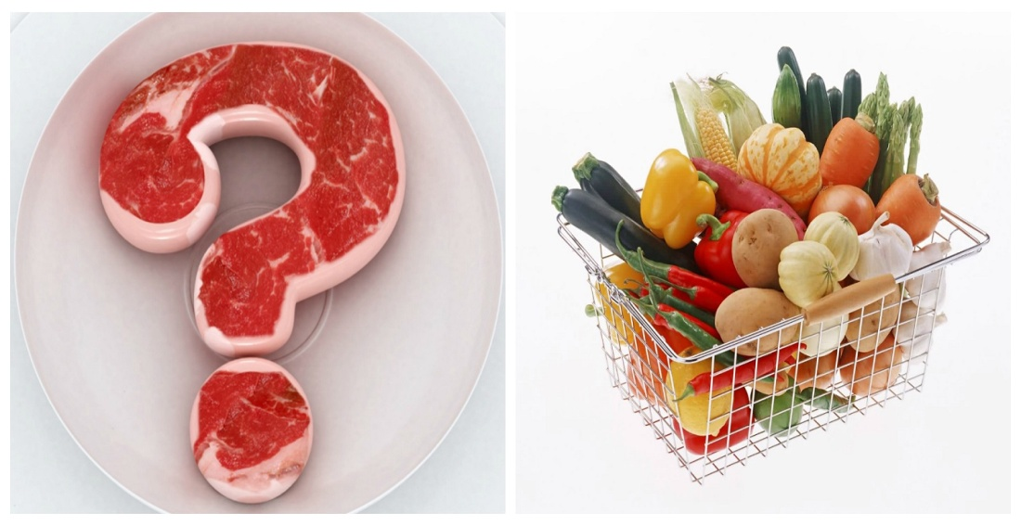
Позитивные стороны
Полиненасыщенные жирные кислоты пищи- регулируют уровень холестерина крови(линолевая, линоленовая и арахидоновая кислоты
Пищевые волокона (целлюлоза, лигнин, пектин)-способствуют удалению из организма холестерина, участвуют в обменных процессах и нормализуют работу ЖКТ
Антиоксиданты
(витамины А,С,Е)-
способствуют
профилактике
злокачественных новообразований

Slide 14
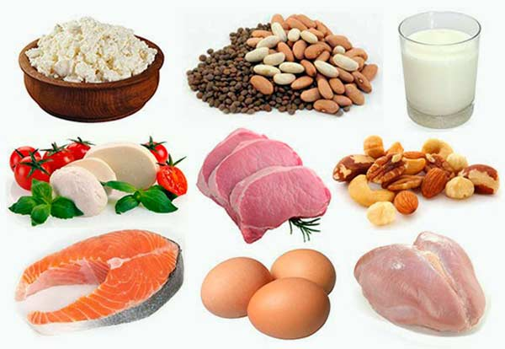
Проблемы вегетарианской диеты
Белки
Главная проблема вегетарианского питания — обеспечение организма человека полноценным белком. В среднем для мужчин средних пропорций, выполняющих легкий физический труд, в сутки положено потреблять 90 г. белка, для женщин этой же категории — 77 г. В случае выполнения умственной
работы потребность в белке
несколько ниже: для мужчин
— 83 г., для женщин — 72 г.
Минимальным считается
потребление 52 г. белка в сутки.

Slide 15
Незаменимые аминокислоты
Пищевую ценность белка определяет его аминокислотный состав. Существует всего 20 аминокислот, из которых 8 являются незаменимыми, т.е. не вырабатываются в организме человека, в связи с чем должны поступать с пищей. Питание исключительно растительной пищей опасно возникновением дефицита таких аминокислот, как триптофан, лизин, метионин. Триптофан принимает участие в обеспечении процессов
роста, обмене витамина РР,
образовании белков крови.
Источниками триптофана
являются творог и яйца,
бобовые.

Slide 16
Незаменимые аминокислоты
Лизин участвует в регуляции кровообращения, регулирует уровень эритроцитов и степень насыщения их гемоглобином, принимает участие в обмене кальция. Главные источники лизина — мясо, рыба, яйца, молоко.
Метионин необходим для образования холина — соединения, предотвращающего жировое перерождение печени, принимает участие в обмене витамина В12 и фолиевой кислоты и др.Основным источником метионина являются молочные продукты. 100 г молока покрывают суточную потребность в метионине (3 г).
Для получения всех необходимых организму аминокислот в вегетарианском рационе необходимо комбинировать различные продукты

Slide 17
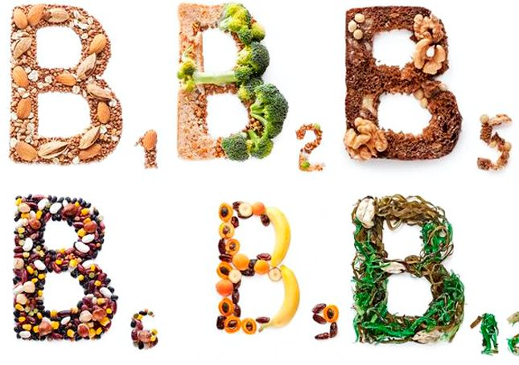
Витамины и микроэлементы
Недостатком вегетарианского питания является дефицит витаминов В2, В12, D и таких минеральных веществ, как цинк, медь, железо, селен.
Витамин В2 принимает участие в обмене веществ, в процессе роста, влияет на зрение. Богатыми источниками рибофлавина являются молочные продукты, хлеб грубого помола и греча.
Основным источником витамина В12 являются продукты животного происхождения.
Лигадовегетарианцы покрывают
потребности в цианкобаламине
за счет молока и яиц.

Slide 18
Витамины и микроэлементы
В вегетарианской пище недостает таких микроэлементов, как цинк, медь, железо и селен.
Цинк необходим для синтеза ряда ферментов, инсулина, иммуноглобулинов. В случае дефицита цинка отмечаются падение зрения, ухудшение состояния кожи, снижение иммунитета.
Медь способна оказывать иммуномодулирующее действие. При ее недостатке страдает иммунный статус человека, развивается малокровие.
Железо входит в структуру гемоглобина, принимающего участие в доставке кислорода к различным тканям. При недостатке железа развивается железодефицитная анемия (малокровие). Из растительных продуктов главным источником железа являются греча, ржаной хлеб, персики, яблоки, белые грибы.
Селен принимает участие в обмене вещества и является катализатором ряда биологических реакций в организме, обладает омолаживающим действием.

Slide 19
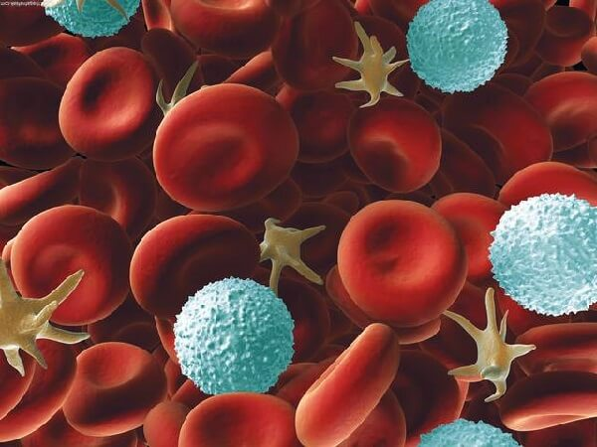
Диета по группам крови
Теория диеты основывается на учении о происхождении видов, когда каждого человека относят к землепашцам, собирателям, охотникам , кочевникам. Диета на группе крови доказывает то, что при неправильном питании происходит конфликт антител крови и белков, которые поступают с пищей.

Slide 20
ДИЕТА ПО ГРУППАМ КРОВИ
ПРЕИМУЩЕСТВА
НЕДОСТАТКИ
шаг на пути к снижению калорийности
продукты диеты являются здоровыми, полезными
питание сбалансированное
диета не жесткая благодаря ряду нейтральных продуктов.
научно не обоснована
имеется только 4 рациона питания
не учитывает социально-экономический фактор

Slide 21
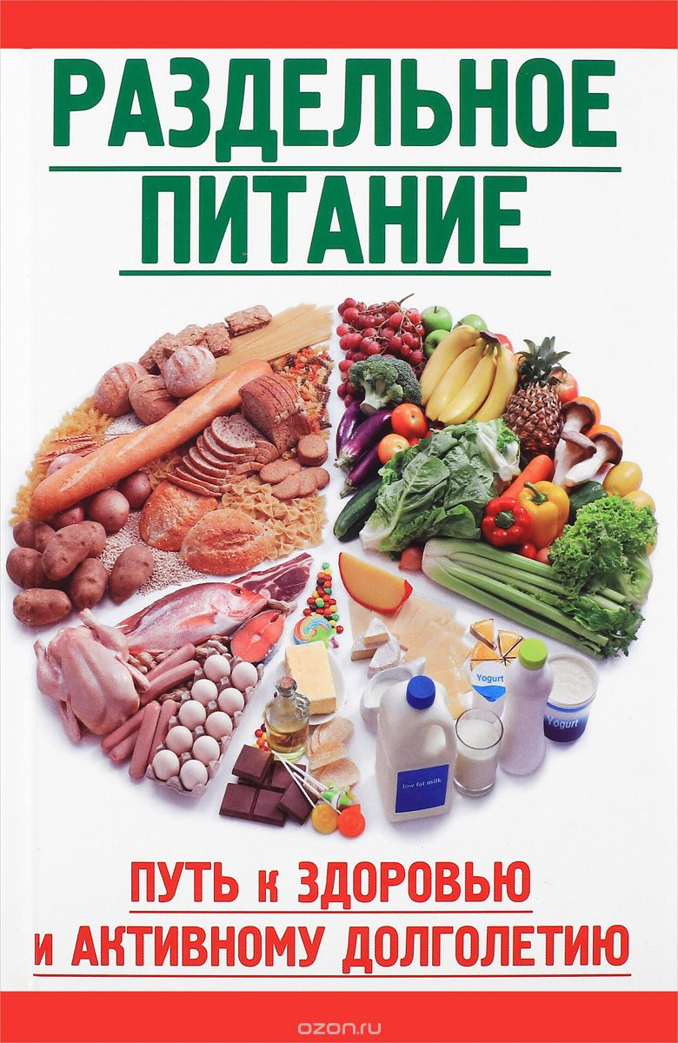
Раздельное питание
Раздельное питание - это отдельная, несмешиваемая еда разных по химическому составу продуктов, иными словами, это употребление некоторых продуктов в разные приемы пищи и через определенные промежутки времени. Особым вариантом раздельного питания является
потребление разных групп продуктов
(мясных, молочных, овощных и др.)
в разные дни. Белки с углеводами
смешивать нельзя, а нейтральные
продукты сочетаются с любой пищей –
это главные принципы раздельного
питания.

Slide 22
Раздельное питание
ПРЕИМУЩЕСТВА
НЕДОСТАТКИ
уменьшается интоксикация организма,
улучшается самочувствие
ощутимо сбрасывается вес
полезно при желудочно-кишечных расстройствах и сердечно-сосудистых заболеваниях (снижает нагрузку на организм)
особый режим жизни
сложный процесс привыкания
постоянное чувство голода
нарушение выработки ферментов, необходимых для переваривания смешанной пищи

Slide 23
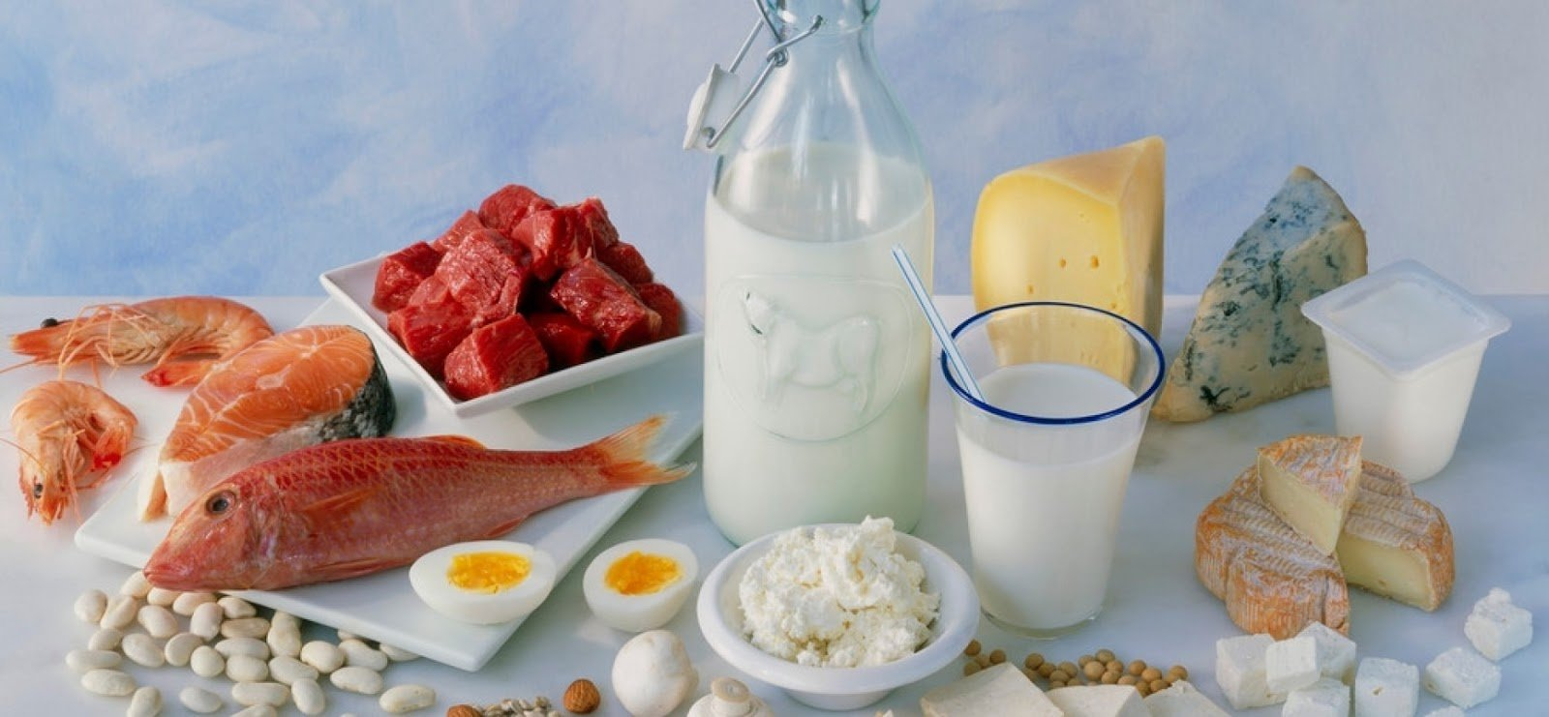
Белковая диета
Белковая диета (безуглеводная диета) Одна из наиболее популярных белковых диет – это диета Дюкана. Ее суть сводится к тому, что человек длительное время употребляет белковые продукты, углеводные продукты в такой диете сводятся к минимуму.
Отличие диеты
заключается в
том, что человек
питается по
определенным фазам.

Slide 24
Белковая диета
ПРЕИМУЩЕСТВА
НЕДОСТАТКИ
вес действительно уменьшается
нет ограничений по количеству приемов пищи
человек не чувствует голода
основные продукты диеты – это рыба, мясо, молочные продукты
развитие кетоза (повышенное сжигание накопленного жира при чрезмерном употреблении белковых продуктов )
подходит лишь для молодых людей, при условии отсутствия хронических заболеваний;
возможны запоры и проблемы с пищеварением;
повышает нагрузку на почки и сердце, появляется неприятный запах изо рта.

Slide 25
НИЗКОУГЛЕВОДНАЯ ДИЕТА ДОКТОРА АТКИНСА
Высоко-жировая и высоко-протеиновая диета американского врача-диетолога Роберта Аткинса построена на полном отказе от углеводсодержащих продуктов: ежедневное потребление углеводов не должно превышать 20 грамм в день. Из углеводистой пищи разрешаются одни грибы, так как в них
много растительного белка.
хлеб, овощи, фрукты,
макароны, булочки,
сахар и прочее – почти
полностью исключаются
из рациона

Slide 26
Диета Аткинса
ПРЕИМУЩЕСТВА
НЕДОСТАТКИ
нет ограничений по калорийности и количеству разрешенной пищи;
во время диеты происходит стабилизация и поддержание на постоянном уровне сахара в крови, что позволяет избежать симптомов гипогликемии, таких как углеводная зависимость и постоянное чувство голода (избавление от пристрастия к сладкому и других пищевых зависимостей);
изменение обмена веществ - переключение со сжигания углеводов на сжигание жиров.
диету можно проводить только при хорошем состоянии здоровья
длительный отказ от углеводов негативно воздействует на мозг. блокирует выработку серотонина
повышается уровень холестерина
возникают кожные проблемы, а волосы могут стать сухими и ломкими
не предусмотрено поступление в организм в достаточном количестве минеральных солей и клетчатки, необходимых для нормальной работы пищеварительного тракта.

Slide 27
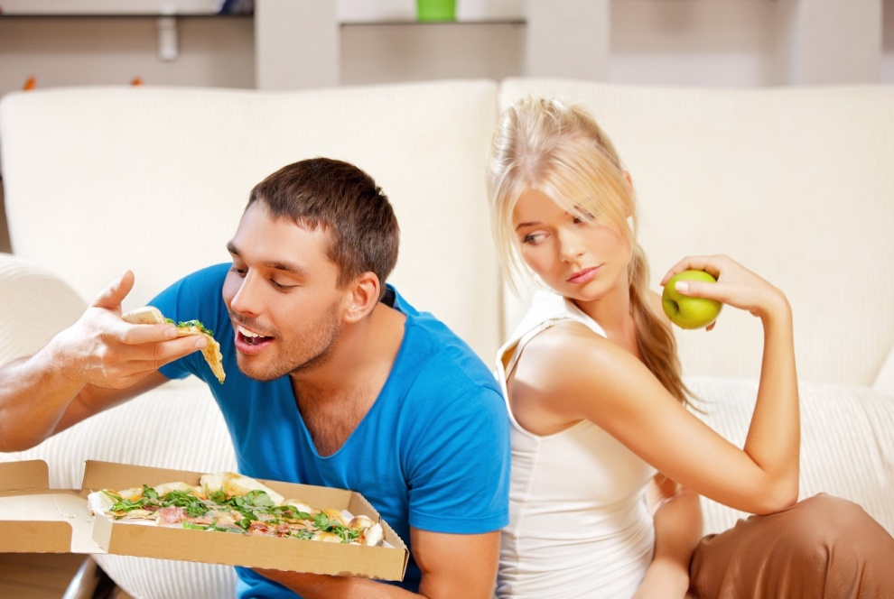
Спасибо за внимание!
Диета – дело индивидуальное!

